Slide 1

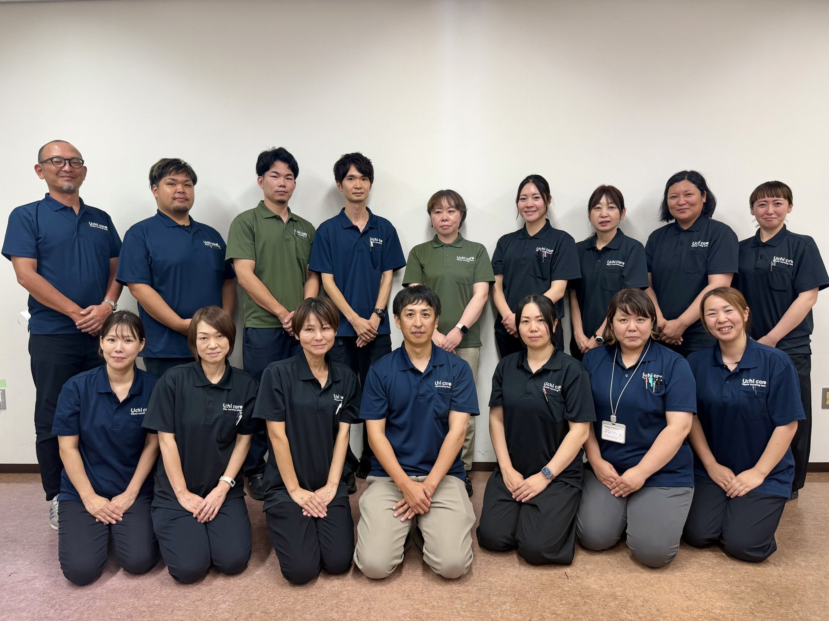
ケアマネジャーの方へ｜会社説明資料
うちケアプラン
センター
利用者さんの「その人らしさ」も、
働く私たちの「自分らしさ」も、
同じように大切にしたい。
株式会社Uchi careのメンバー
運営：株式会社Uchi care
Notes:
【補足メモ】本日はお時間をいただきありがとうございます。この資料では、私たちが大切にしている考え方、ケアマネジャーとしての仕事内容、相談できる体制や働く環境を順にご説明します。15分ほどで説明し、そのあと質問の時間をとります。気になる点は途中でも遠慮なく聞いてください。
※写真は法人全体の集合写真です。写っている方全員がケアプランセンターの職員ではない点に注意（所属と掲載許諾は要確認）。

Slide 2
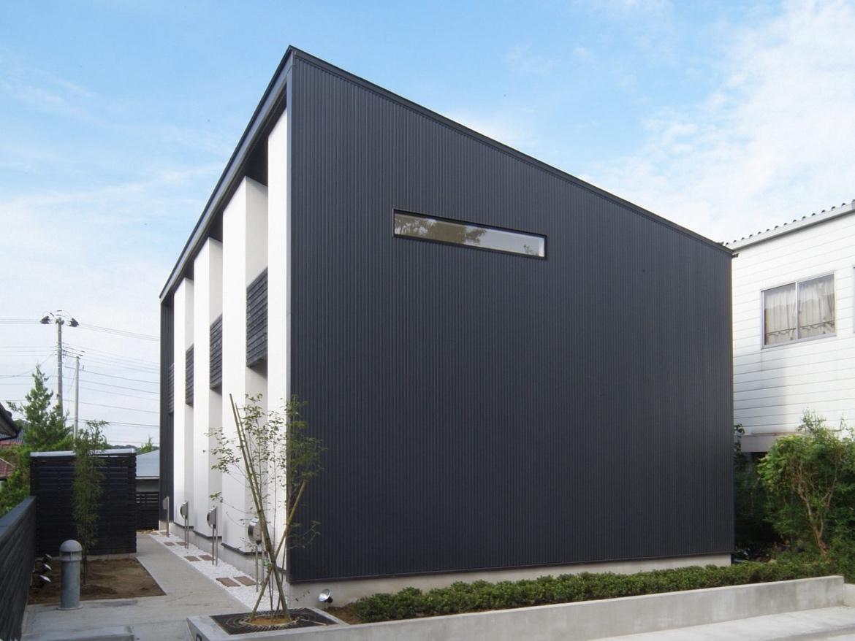



私たちについて
運営会社
株式会社Uchi care（代表者：榎本健太）
本社所在地［要確認］
うちケアプランセンターの役割
介護が必要な方やご家族の相談を受け、本人の望む暮らしに向けてケアプランを作成し、サービス事業者や医療機関などとの調整を行います。
関連事業
事業所の外観
同じ法人で訪問看護・リハビリテーションを行っています。医療やリハビリの視点が必要な場面で、多職種と連携しやすい環境を目指しています。
ケアプランでは、法人内外を問わず、本人の希望と状態に合ったサービスを公正・中立に検討します。
Notes:
【補足メモ】運営会社は株式会社Uchi careで、訪問看護・リハビリテーションも行っています。同じ法人に医療職がいるので、相談しやすい環境づくりを目指していますが、ケアプランでは法人内のサービスを優先するのではなく、公正・中立にご本人に合うサービスを一緒に考えます。勤務地（事業所の所在地）は本社と分けてご説明ください［要確認］。

Slide 3
私たちが大切にしていること
BHAG｜長期で目指す社会
制度のすき間にいる方や、声を上げにくい方にも支援が届く地域を、長い時間をかけて目指します。
医療福祉で誰1人取り残さない社会を創る
Mission｜私たちの使命
Vision｜目指す社会の姿
医療福祉の力で健康と幸せを創造する
すべての人がその人らしくいられる共生社会を創る
病気や障害を支えるだけでなく、その人が健康で、幸せを感じられる毎日を支えることが私たちの役割です。
年齢や病気、障害があっても、地域の中で自分らしく暮らし続けられる社会を目指します。
ケアマネの仕事では 本人が大切にしている暮らしや楽しみを、ケアプランの目標に反映します。
ケアマネの仕事では 本人・家族・地域の関係者をつなぎ、住み慣れた暮らしを支えます。
Value｜行動の指針
挑戦
変革
専門性
誠意
貢献
→ 10ページで、働く仲間への思いと合わせてご紹介します
Notes:
【補足メモ】理念は大きな言葉ですが、ケアマネジャーの日々の仕事に置き換えると「本人の暮らしや楽しみを目標にする」「人と人をつなぐ」「支援が届いていない困りごとに気づく」ということだと考えています。ご自身が大切にしてきた支援と重なる部分があるか、ぜひ教えてください。

Slide 4




ケアマネジャーとして大切にしたい支援
「どのサービスを入れるか」の前に、「どう暮らしたいか」を一緒に考えます。
本人の言葉で聴く
生活背景に目を向ける
大切にしたい関わり方の例
「もう一度、自分で買い物に行きたい」
家族や専門職の意見だけで決めず、本人の望みを確かめます。言葉にしにくい方の思いも、表情や暮らし方から汲み取ります。
病状や身体の状態だけでなく、生活歴、役割、楽しみ、住まい、家族関係など、暮らし全体を理解します。
その言葉の背景（行きたい店、誰と行きたいか、不安なこと）を聴く
目標としてケアプランに書き、本人と共有する
リハビリ、通所、福祉用具など複数の選択肢を一緒に検討する
実際に試した結果を確かめ、次の一歩を考える
選択肢を示し、本人が選ぶ
変化に合わせて見直す
サービスや方法をメリットと負担も含めて分かりやすく伝え、本人と家族が納得して選べるよう支えます。
入退院や心身・家族の状況の変化に気づいたら、関係者と共有し、プランを柔軟に見直します。
Notes:
【補足メモ】右側は実際の事例ではなく、私たちが大切にしたい関わり方を説明するための例です。応募者の方がこれまで大切にしてきた関わり方を聞くと、価値観の重なりやずれを確認しやすくなります。（例：『これまでの支援で大切にしてきたことは何ですか』）

Slide 5






仕事内容
居宅のケアマネジャーとしての、一般的な業務の流れです。
1. 相談・契約
2. アセスメント
3. ケアプラン作成
4. 担当者会議
5. モニタリング
6. 見直し
本人や家族、医療機関などから相談を受け、説明と契約を行う
自宅を訪問し、心身の状態や暮らし、本人の思いを把握する
望む暮らしを目標に、サービスの組み合わせを考える
本人・家族・事業者と話し合い、サービスを調整する
定期的に訪問し、サービスの状況や変化を確かめる
状態や希望の変化に合わせて、プランを見直す
⑥ の後は ② へ戻り、本人の暮らしに合わせて支援を続けていきます。
あわせて行う業務の例
実際の担当範囲［要確認］
給付管理（毎月の実績確認など）、記録・書類作成、入退院時の医療機関との連携、地域包括支援センターなど関係機関との連携
担当件数の目安、担当エリア、給付管理・請求業務の分担、訪問や記録の進め方は、面談で最新の内容をご説明します。
Notes:
【補足メモ】ここでは居宅介護支援の一般的な流れをご紹介しています。当事業所での担当件数の目安、担当エリア、請求業務の分担などは、最新の情報を確認したうえでお伝えします［要確認］。経験のある方には、これまでの担当件数や業務の進め方を伺い、違いがあれば面談で確認し合いましょう。

Slide 6


一人で抱え込まないためのサポート
判断に迷うとき、困ったときに、一人で抱え込まないことを大切にしています。
経験豊富な
ケアマネジャー
経験豊富なケアマネジャーに相談できる
判断に迷うケースや初めて対応する場面で、経験のあるケアマネジャーに相談できる体制があります。
あなた
小さな疑問も声をかけやすく
「こんなことを聞いてもいいのかな」と思うことも、早めに共有できる関係を大切にしています。
事業所の
仲間
法人内の
訪問看護・
リハビリ職
医療・リハビリの視点も借りる
同じ法人の訪問看護・リハビリ職と意見交換しやすい環境づくりを目指しています。
相談の方法・頻度・担当者など具体的な体制は［要確認］
Notes:
【補足メモ】ケアマネジャーは一人で判断を背負いやすい仕事です。迷ったときに経験のあるケアマネジャーへ相談できること、小さな疑問も共有できる関係を大切にしています。相談の頻度や担当者、入職後の同行・引き継ぎの方法は、事実を確認してからお伝えします［要確認］。

Slide 7
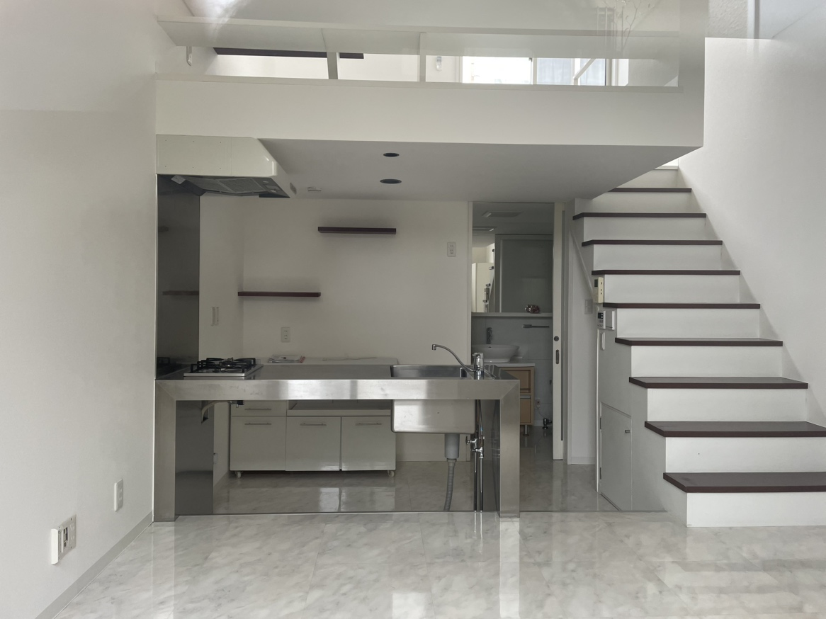



仕事に集中できる環境
業務用の端末を貸与
パソコン・スマートフォン・タブレットを貸与します。記録や連絡、情報確認に活用できます。
対象・台数・使用するシステム［要確認］
訪問には社有車を貸与
利用者宅などへの訪問に使う社有車を貸与します。
貸与条件・利用ルール［要確認］
事業所の室内
働き方の詳細は面談で
写真差し替え枠
貸与端末・社有車
直行直帰・在宅勤務の可否や残業の状況は、最新の情報を面談でお伝えします。
運用・実績は［要確認］
Notes:
【補足メモ】業務用のパソコン・スマートフォン・タブレットと社有車を貸与しています（対象や条件は最新情報を確認）。直行直帰、在宅勤務、残業の状況は現時点で資料に断定して書いていません。ご質問があれば、確認した事実だけをお伝えしてください［要確認］。

Slide 8



休みと学びの支援
年間休日
リフレッシュ休暇
研修費補助制度
121日以上
3日間
学びを支援
休日の曜日・算定条件［要確認］
年間休日とは別に設けている休暇です。
取得条件・時期［要確認］
ケアマネジャーとして学び続けるための研修受講を補助します。
対象研修・補助の範囲［要確認］
年間休日（121日以上）とリフレッシュ休暇（3日間）は別の制度として記載しています。
Notes:
【補足メモ】年間休日は121日以上です。これとは別にリフレッシュ休暇が3日間あります。合計日数ではなく、それぞれの制度としてご説明ください。休日の曜日、リフレッシュ休暇の取得条件、研修費補助の対象研修（法定研修が含まれるか等）は最新の条件を確認してからお伝えします［要確認］。

Slide 9
これから一緒につくりたい職場
これから目指す姿
いま、ある制度・取り組み
まだ完成した形ではありません。働く一人ひとりの声を聞きながら、一緒につくっていきたい職場の姿です。
年間休日121日以上
リフレッシュ休暇3日間
パソコン・スマートフォン・タブレット、社有車の貸与
研修費補助制度
経験豊富なケアマネジャーに相談できる体制
1
利用者だけでなく、働く職員の健康と幸せも大切にする
2
一人ひとりの専門性や自分らしさを生かす
3
困ったときに相談し、助け合える
4
現場の意見を生かし、より良い支援や働き方をつくる
※適用条件は［要確認］
5
自分で考え、仲間と協力して行動できる
私たちの考える「自律」 一人ですべてを背負うことではなく、自分で考え、迷ったら相談し、仲間と協力して動くことです。
Notes:
【補足メモ】左はすでにある制度、右は経営者が目指している組織の姿で、まだ完成したものではありません。「現場の声を聞いて一緒につくっていく途中」であることを率直に伝えてください。また「自律」は一人で背負うことではなく、相談しながら仲間と動くことだと補足してください。

Slide 10
こんな思いのある方と働きたい
次のような思いに、ひとつでも共感するところがあれば、ぜひお話ししましょう。
誠意
専門性
貢献
変革
挑戦
本人の意思を大切にしたい方
専門性を深めたい方
周囲と相談しながら支援したい方
より良いやり方を一緒に考えたい方
新しいことに一歩踏み出したい方
本人の思いや生活背景に、誠実に向き合いたい方
ケアマネジャーとしての知識や技術を学び続けたい方
一人で抱え込まず、仲間や多職種と力を合わせたい方
現場での気づきを、支援や働き方の改善につなげたい方
これまでの経験を生かしながら、新しい役割にも取り組みたい方
六角形は Value（挑戦・変革・専門性・誠意・貢献）との関係を示しています。応募資格は「募集条件」のページをご確認ください。
Notes:
【補足メモ】すべてに当てはまる方を求めているわけではありません。応募者の方が共感するところ、これから大切にしたいことを聞いてみてください。Valueの5つの言葉は、このような働き方の姿勢と結びついています。

Slide 11
募集条件
職種 | ケアマネジャー（介護支援専門員）
雇用形態 | ［要確認］
応募資格 | 介護支援専門員の資格（実務経験の要否などの条件は［要確認］）／運転免許の要否［要確認］
給与 | 28万円〜33万円（みなし残業代を含む） みなし残業の時間数・金額、超過分の取扱い［要確認］
勤務時間 | ［要確認］
休日・休暇 | 年間休日121日以上／リフレッシュ休暇3日間（年間休日とは別） 休日の曜日・取得条件［要確認］
勤務地 | うちケアプランセンター（事業所所在地［要確認］） ※本社所在地とは異なる場合があります
待遇 | パソコン・スマートフォン・タブレット貸与／社有車貸与／研修費補助制度 社会保険・各種手当・試用期間［要確認］
掲載内容は作成時点のものです。最新の条件は面談時にご確認ください。
Notes:
【補足メモ】給与は28万円〜33万円で、みなし残業代を含みます。みなし残業の時間数と金額、超える分の支払いは必ず確認したうえで説明してください［要確認］。勤務地は事業所の所在地で、本社所在地と混同しないよう注意します。未経験の方や主任ケアマネジャーの募集可否は、確認できるまで断定しないでください。

Slide 12

見学・面談のご案内
応募の前に、職場の雰囲気や仕事の進め方を、見て、聞いて、確かめてください。
事業所見学
面談
事務所の様子や、日々の仕事の流れを知っていただく機会です。
実施方法・所要時間［要確認］
仕事内容や働き方について、気になることを質問できる場です。
応募前の面談の可否［要確認］
面談で、ぜひ聞いてください
担当件数の目安／1日の仕事の流れ／相談できる体制／休日の取り方／研修費補助の範囲
選考の流れ・応募方法［要確認］
お問い合わせ先（担当者・電話・メール）［要確認］
株式会社Uchi careのメンバー
Notes:
【補足メモ】最後に、見学や面談のご案内です。資料だけでは分からない職場の雰囲気や、担当件数・相談体制などを直接確かめていただくことで、入職後のギャップを減らしたいと考えています。選考の流れと連絡先は確定した情報を記入してから配布してください［要確認］。

Slide 13
代表メッセージ（代表確認前の原稿案）
ケアマネジャーの仕事は、利用者さんやご家族の暮らしの大切な場面に寄り添う仕事です。だからこそ、支える人自身が健康で、自分らしくいられることが大切だと考えています。
株式会社Uchi careは「医療福祉で誰1人取り残さない社会を創る」ことを目指しています。そのためには、利用者さんだけでなく、働く職員一人ひとりも取り残さない組織でありたいと思っています。
困ったときに相談でき、互いの専門性を生かし、現場の声からより良い支援や働き方をつくっていく。そんな職場を、これから一緒につくっていただける方にお会いできることを楽しみにしています。
株式会社Uchi care 代表 榎本健太
Notes:
代表者の確認・修正を経るまで、掲載本文には入れないでください。代表ご本人の経歴や体験は資料内に情報がないため、創作していません。

Slide 14
公開前の確認リスト（1/2）
基本情報
募集条件
本社所在地と、うちケアプランセンター（勤務地）の所在地をそれぞれ確認し、混同しない
事業種別（居宅介護支援事業所）の表記、指定番号を掲載するか
関連事業（訪問看護・リハビリテーション）の正式名称と、ケアマネとの連携の実態
理念の表記（「誰1人」「創る」など）が公式表記と一致しているか
正式ロゴデータ（高解像度・使用ルール）の入手
募集職種・雇用形態、試用期間、社会保険・各種手当
応募資格：実務経験の要否、未経験者・主任ケアマネジャーの募集可否、運転免許の要否
給与28万〜33万円：月給か、基本給と手当の内訳、みなし残業の時間数と金額、超過分の支払い
勤務時間・休憩
年間休日121日以上の算定条件と休日の曜日／リフレッシュ休暇3日間の取得条件（勤続要件・時期）
研修費補助の対象研修（法定研修を含むか）・上限・申請方法
Notes:
詳しい確認リストは別紙（原稿・確認リスト）にもまとめています。確認が済んだ項目から、本文の［要確認］表示を差し替えてください。

Slide 15
公開前の確認リスト（2/2）
働き方・体制
選考・素材
貸与端末（PC・スマホ・タブレット）の対象・台数・使用システム
社有車の貸与条件（専用か共用か、利用ルール）
「経験豊富なケアマネジャーによる支援体制」の具体（相談先・方法）※人数・頻度は事実のみ掲載
入職後の流れ（同行訪問、引き継ぎ、担当件数の増やし方）
担当件数の目安、担当エリア、給付管理・請求業務の分担
直行直帰・在宅勤務・残業の状況（掲載する場合は実績の根拠を確認）
見学・応募前面談の実施可否、所要時間、選考フロー
応募方法・お問い合わせ先（担当者名・電話・メール・フォーム）
集合写真：写っている全員の掲載同意、撮影時期、所属（法人全体の写真であること）
外観・室内写真が事業所のものか、掲載可否／端末・社有車の写真撮影
代表メッセージ原稿案の代表確認
資料の作成日・情報の基準日の記載
Notes:
詳しい確認リストは別紙（原稿・確認リスト）にもまとめています。確認が済んだ項目から、本文の［要確認］表示を差し替えてください。

